Slide 1
集中式特教班鑑定安置分享
臺北市內湖國小 藍阡華
2017.08.22

Slide 2
特教班什麼時候會 走鑑定安置流程?
跨教育階段
重新評估
--- 重新鑑定
--- 重新安置

Slide 3
基隆市特殊教育學生鑑定安置流程

Slide 4
轉介與篩選
施測與評量
綜合 研判
鑑輔會 鑑定
醫療證明(衡鑑報告)/身心障礙手冊
選擇適合的測驗、晤談、觀察…等
釐清資料中的疑慮、敘述具體基本能力現況、所需特教服務需求
鑑輔會鑑定證明及安置類別

Slide 5
鑑輔會鑑定證明和身障手冊的差別
• 法源不同
– 身障證明(手冊)：身心障礙者權益保障法
– 鑑輔會鑑定證明(文號)：特殊教育法
• 核發單位不同
– 身心障礙證明(或手冊)：衛福部
– 鑑輔會鑑定證明(文號)：鑑輔會
• 鑑定標準不同
• 服務不同

Slide 6
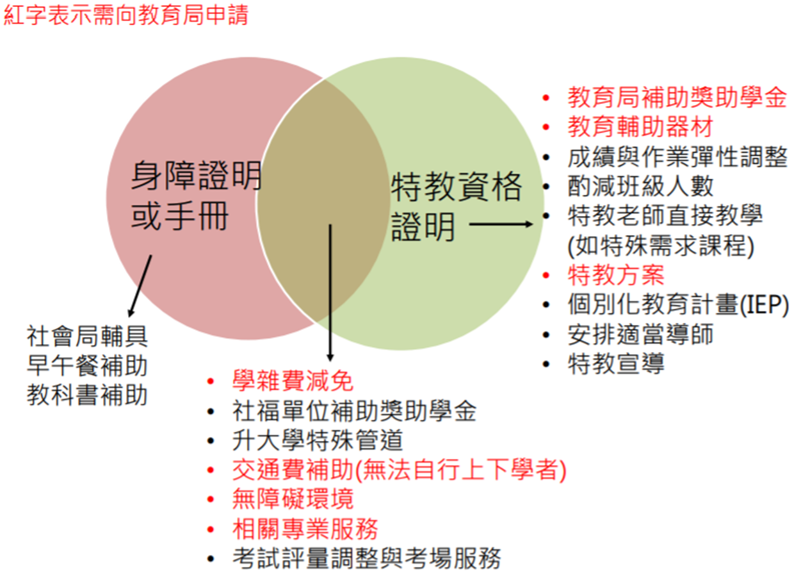
資料來源：新北市鑑輔會-鑑定安置簡報

Slide 7
基隆市智能障礙鑑定資料表
鑑定原則
就心智功能顯著低下部分之鑑定觀之，學生在每一教育階段鑑定之程序均應以個別智力測驗之施測與否為首先之考量。
很多施測人員認為個案在前一教育階段入學時被鑑定為
心智功能顯著低下、或原就讀於集中式特教班、或有身心障礙手冊(證明)之學生即不需再做心智功能之鑑定，這是相當錯誤的看法，因為鑑定是判定此一個案「目前的能力狀況」而非過去的狀況，且過去有可能誤判之情形，更萬萬不可倒果為因而以過去之安置環境作為鑑定之依據。鑑定者需切記： 『應先有 「鑑定」，才有「安置」，也非「一試(鑑)定終身」！否則即完全失去特殊教育與個別化教育計畫(IEP)之精神』。
鑑定時，如發現學生之表現可能被低估即應該施測其他測驗或收集其他資料作為確實之依據，尤其針對過去被判定為疑似智能障礙或臨界智能障礙之學生，更需要有其他之學習與輔導等評估資料做佐證之依據，且疑似之時間不宜超過一年，否則可能原來不是，但因一直當他/她為智能障礙學生而有「比馬龍效應」出現。
資料來源：智能障礙學生鑑定辦法說明-盧台華

Slide 8
基隆市自閉症礙鑑定資料表
鑑定原則
1.確保鑑定資料的有效性：收集資料
過程中，應注意資料來源的代表性(如他評量表是否
由熟悉的人所填寫)、資料的正確性(包括實施程序
、計分、解釋的正確性)及多元性(是否採用不同方式、工具等)等
2.重視訪談：不論是篩選或鑑定階段，訪談老師、家長、同儕或自閉症學生本人，都有助於工具的選擇與整體研判。因此晤談技能的精進與晤談內容的掌握便是鑑定老師的重要知能。
3.強調觀察：除可利用實施標準化測驗時同步進行觀察外，亦應利用不同時段、不同場域進行自然情境之觀察，必要時可預先設計情境(如需同理心表現之情境)，以方便在短時間內觀察到想觀察的行為。觀察重點宜著重個案與同儕、老師、或心評老師互動、
溝通之方式與品質，對環境中人、事、物的反應與問題解決能力等。
4.注意區別診斷與共病問題
資料來源：自閉症學生鑑定辦法說明-張正芬

Slide 9
以下由東湖國小張榮明老師提供之新生晤談、資料收集及報告撰寫之思維

Slide 10
A.個案資料閱讀
B.晤談與入班觀察
C.敘寫報告

Slide 11
A.個案資料閱讀
醫院早療評估報告 a.魏氏智力測驗 b.物理 職能 語言與VMI等評估 c.嬰幼兒發展測驗 d.皮巴迪動作評量
社會適應表現檢核表
文蘭適應量表
其他：學前早療機構學習紀錄
幼兒園轉銜資料

Slide 12
待釐清項目
分測驗 量表 分數 | 語文理解 |  |  |  | 視覺空間 |  | 流體推理 |  | 工作記憶 |  | 處理速度 |  |  | 全量表 智商
 | 常識 | 類同 | 詞彙 | 理解 | 圖形 設計 | 物型 配置 | 矩陣 推理 | 圖畫 概念 | 圖畫 記憶 | 動物園 | 昆蟲 尋找 | 刪除 衣物 | 動物 替代 | 50
 | 1 | 3 | - | - | 1 | 1 | 6 | 4 | 1 | 2 | 1 | 3 | -
組合 分數 | 55 |  |  |  | 45 |  | 73 |  | 50 |  | 55
百分 等級 | 0.1 |  |  |  | <0.1 |  | 4 |  | <0.1 |  | 0.1
( )％ 信賴區間 | 51-64 |  |  |  | 43-61 |  | 68-83 |  | 47-63 |  | 52-71
※受試者或測驗情境之特殊狀況：（施測教師在施測過程中需觀察學生的反應與表現並詳細記錄） □無 有(注意力問題□情緒問題)，請詳述：根據心理師描述評估過程中發現 1.個案會分心，時常看向四周，動來動去，無法持續專注於作業上或主試者的問題上， 常要求主試者 重複問 題才能回答，衝動性高，會急著翻頁，傾向以自己的方式作答 情緒大致穩定。 2.眼神接觸不穩定，指令配合度低，能使用短句，有時會延宕之前的反應或自顧自地 說想說的話，且 有文不對題的狀況。 待釐清項目因數指數內在差異注意力是否影響智力分數

Slide 13
待釐清項目
※受試者或測驗情境之特殊狀況：（施測教師在施測過程中需觀察學生的反應與表現並詳細記錄） □無 有(注意力問題□情緒問題)，請詳述：根據心理師描述評估過程中發現 1.個案會分心，時常看向四周，動來動去，無法持續專注於作業上或主試者的 問題上，常要求主試者重複問題才能回答，衝動性高，會急著翻頁，傾向以自 己的方式作 答，情 緒大致上穩定。 2.眼神接觸不穩定，指令配合度低，能使用短句，有時會延宕之前的反應或自 顧自地 說想說的話，且有文不對題的狀況。 待釐清項目因數指數內在差異注意力是否影響智力分數

Slide 14
B.晤談與入班觀察
生活學習
學習能力觀察
幼兒園 教師
特教巡輔 或專團老師
期望
精確 的現況 能力
個案
學前發展 中心老師
家長
入班觀察
團體互動

Slide 15
C.敘寫報告
(1)針對有疑慮資料 澄清
(2)現況能力 具體優弱勢能力
(3)特殊教育資格 教育介入

Slide 16
C.敘寫報告
(4)安置建議理由
醫療評估資料
家長的期望
現況基本能力
普通班的適應
特教服務的需求
安置型態彈性化

Slide 17
智能障礙? 自閉症且智力低下?

Slide 18
自閉症和智能障礙的區別診斷
由於智力低下的自閉症者不在少數，
因此容易和智能障礙混淆。智力低下的自閉症和智能障礙主要的差別有二：
(1)單純智能障礙兒童的社會性能力通常與其心智年齡相當，除一些重度、極重度者也會出現對人際互動少有反應、冷 漠的現象外，大多有不錯的人際互動。但智力低下的自閉症兒童，其社會性能力通常 顯著低於其心智年齡

Slide 19
自閉症和智能障礙的區別診斷
(2)智能障礙兒童的智力常呈現全面低下，自閉症兒童卻有明顯 的內在差異，表現最差的往往是社會性與溝通領域，而視覺空間、記憶等方面則有較佳的表現。

Slide 20
自閉症不可因智力低下， 而判為多重障礙。

Slide 21
自閉症資料研判

Slide 22
自閉症資料研判

Slide 23
自閉症資料研判

Slide 24
自閉症資料研判

Slide 25
身障手冊、證明 ≠ 鑑輔會證明
鑑輔會資格證明書的特教類別，與身心障礙證明(手冊)不一定相同！
如果覺得學生障礙不符合目前現況，可以再提報鑑定安置確認
資料來源：新北市鑑輔會-鑑定安置簡報

Slide 26
~ 謝謝聆聽 ~

